Slide 1
Бюджет для граждан
На основе проекта бюджета Ефимовского
городского поселения на 2021 год и плановый период 2022-2023 годов

Slide 2
Основные понятия:
Бюджет - это план доходов и расходов муниципального образования на определенный период (финансовый год).
Доходы – безвозмездные и безвозвратные поступления денежных средств
в бюджет.
Расходы – выплачиваемые из бюджета денежные средства в соответствии
с установленными полномочиями по расходным обязательствам.
Профицит бюджета – превышение доходов над расходами.
Дефицит бюджета – превышение расходов над доходами.
Бюджетные ассигнования – предельные объёмы денежных средств, предусмотренных в соответствующем финансовом году для исполнения бюджетных обязательств.
Межбюджетные трансферты – средства, предоставляемые одним бюджетом бюджетной системы Российской Федерации другому бюджету бюджетной системы Российской Федерации.

Slide 3
Основные понятия:
Налоговые доходы – это обязательные, безвозмездные, безвозвратные платежи в пользу бюджета в соответствии с бюджетным и налоговым законодательством
Неналоговые доходы - это доходы от государственной и муниципальной собственности или от деятельности с ней; от продажи имущества; административные платежи и штрафные санкции и другие
Субсидия (от лат. subsidium — помощь, поддержка) — выплаты, предоставляемые за счёт государственного или местного бюджета, а также выплаты из специальных фондов для юридических и физических лиц, местных органов власти, других государств
Дотация (от лат. dotatio — дар, пожертвование) — межбюджетные трансферты, предоставляемые на безвозмездной и безвозвратной основе без установления направлений и (или) условий их использования
Субвенция (от лат. subvenire «приходить на помощь») — межбюджетный трансферт, предоставляемый в целях финансового обеспечения расходных обязательств по
переданным полномочиям. Имеет конкретные цели; в отличие от дотации (которая не имеет цели в принципе)...

Slide 4
Основные понятия:
Текущий финансовый год - год, в котором осуществляется исполнение бюджета, составление и рассмотрение проекта бюджета на очередной финансовый год (очередной финансовый год и плановый период)
Очередной финансовый год- год, следующий за текущим финансовым годом
Плановый период- два финансовых года, следующие за очередным финансовым годом
Отчетный финансовый год- год, предшествующий текущему финансовому году

Slide 5
Основа составления проекта бюджета:
Бюджетный кодекс РФ
Основные направления бюджетной и налоговой политики в 2021 году и плановом периоде 2022-2023 годов
Прогноз социально-экономического развития Ефимовского городского поселения на 2021-2026 годы

Slide 6
Особенности формирования бюджета Ефимовского городского поселения
Бюджет сформирован на 3 года
2021 год
2022 год
2023 год
В расходах бюджета учтен объем условно утверждаемых расходов в соответствии с требованиями статьи 184.1 Бюджетного Кодекса Российской Федерации
2,5 % от общего
объема расходов
5 % от общего
объема расходов

Slide 7
Основные параметры бюджета:
Дефицит планируется равный нулю

Slide 8
Доходы бюджета Ефимовского городского поселения
2021год
общая сумма доходов 62 244,1 тыс.руб.
2022 год
общая сумма доходов 59 431,4 тыс.руб.
2023 год
общая сумма доходов 52 641,9 тыс.руб.

Slide 9
Налоговые поступления в доходной части бюджета
Налог на доходы физических лиц
Годы
Тыс. руб.
Налог на доходы физических лиц (за исключением налога на доходы физических лиц в отношении доходов в виде процентов, полученных по вкладам (остаткам на счетах) в банках, находящихся на территории Российской Федерации) (13%)

Slide 10
Налоговые поступления в доходной части бюджета
Налог на имущество физических лиц
Годы
Тыс. руб.
Налог на имущество физических лиц
Взымаемый на территории городских поселений (100 %)

Slide 11
Налоговые поступления в доходной части бюджета
Акцизы на нефтепродукты
Годы
Тыс. руб.
Акцизы на автомобильный бензин, прямогонный бензин, дизельное топливо,моторные масла для дизельных и (или) карбюраторных (инжекторных)двигателей, производимые на территории Российской Федерации (0,03725%)

Slide 12
Налоговые поступления в доходной части бюджета
Земельный налог
Годы
Тыс. руб.
Земельный налог
Взымаемый на территории городских поселений (100 %)

Slide 13
Налоговые поступления в доходной части бюджета
Госпошлина
Годы
Тыс. руб.
Государственная пошлина - денежный сбор, взимаемый уполномоченными официальными органами при выполнении ими определённых функций в размерах, предусмотренных законодательством государства. (100%)

Slide 14
Неналоговые поступления в доходной части бюджета
Арендная плата за земельные участки
Годы
Тыс. руб.
за земли, государственная собственность на которые не разграничена и которые расположены в границах городских поселений (50%)
за земли, находящиеся в собственности городских поселений (за исключением земельных участков муниципальных бюджетных и автономных учреждений) (100%)

Slide 15
Неналоговые поступления в доходной части бюджета
Аренда муниципального имущества
Годы
Тыс. руб.

Slide 16
Неналоговые поступления в доходной части бюджета
Наем жилых помещений
Годы
Тыс. руб.

Slide 17
Неналоговые поступления в доходной части бюджета
Продажа муниципального имущества
Годы
Тыс. руб.

Slide 18
Безвозмездные поступления в доходной части бюджета
Наименование поступления | 2021 год | 2022 год | 2023 год
Субвенция на осуществление отдельного государственного полномочия Ленинградской области в сфере административных правоотношений | 3,5 | 3,5 | 3,5
Субвенции бюджетам городских поселений на осуществление первичного воинского учета на территориях, где отсутствуют военные комиссариаты | 271,6 | 285,8 | -
Средства районного фонда финансовой поддержки поселений | 6 990,1 | 7 192,4 | 7 366,4
Иные межбюджетные трансферты на сбалансированность бюджетов поселений из бюджета Бокситогорского муниципального района | 17 765,6 | 13 824,0 | 14 009,9
Межбюджетные трансферты на решение вопросов местного значения в соответствии с заключенными соглашениями | - | - | -
Итого:

Slide 19
Структура поступлений собственных доходов и безвозмездных поступлений в бюджете Ефимовского городского поселения в период 2008-2023 гг.

Slide 20
СТРУКТУРА РАСХОДОВ МЕСТНОГО БЮДЖЕТА НА 2020-2023 ГОДЫ
Наименование | Раздел | 2020 год |  | 2021 год |  |  | 2022год |  |  | 2023 год
 |  | Всего | уд. вес, % | Проект | Темп роста, % | уд. вес, % | Проект | Темп роста, % | уд. вес, % | Проект | Темп роста, % | уд. вес, %
1 | 2 | 3 | 5 | 6 | 7=6/3 | 8 | 9 | 10=9/6 | 11 | 12 | 13=12/10 | 14
Расходов всего |  | 319 698,8 | 100,0 | 62 244,1 | 79,55 | 100,0 | 59 431,4 | 102 | 100,0 | 52 641,9 | 102,35 | 100,0
Расходы всего без условно утвержден-ных |  |  |  |  |  |  | 55 942,3 |  |  | 55 902,5
Общегосударствен-ные вопросы | 1 | 19 511,3 | 6,1 | 15 906,5 | -18,5 | 25,6 | 16 048,2 | 0,9 | 27,0 | 15 224,8 | -5,1 | 28,9
Национальная оборона | 2 | 267,2 | 0,1 | 271,6 | 1,6 | 0,4 | 285,8 | 5,2 | 0,5 | 0 | -100,0 | 0,0
Национальная безопасность и правоохранительная деятельность | 3 | 1 926,4 | 0,6 | 1 070,5 | -44,4 | 1,7 | 747,8 | -30,1 | 1,3 | 790,5 | 5,7 | 1,5
Национальная экономика | 4 | 32 587,7 | 10,2 | 5 963,7 | -81,7 | 9,6 | 10150 | 70,2 | 17,1 | 9841,4 | -3,0 | 18,7
Жилищно-коммунальное хозяйство | 5 | 225 604,2 | 70,6 | 13 814,3 | -93,9 | 22,2 | 12 401,5 | -10,2 | 20,9 | 10 522,1 | -15,2 | 20,0
Образование | 7 | 103,5 | 0,0 | 130,3 | 25,9 | 0,2 | 114,3 | -12,3 | 0,2 | 114,3 | 0,0 | 0,2
Культура | 8 | 37 753,3 | 11,8 | 23 122,5 | -38,8 | 37,1 | 16 322,6 | -29,4 | 27,5 | 11 401,8 | -30,1 | 21,7
Социальная политика | 10 | 1 923,2 | 0,6 | 1 942,7 | 1,0 | 3,1 | 2 020,5 | 4,0 | 3,4 | 2 101,3 | 4,0 | 4,0
Физическая культура и спорт | 11 | 22 | 0,0 | 22 | 0,0 | 0,0 | 19,9 | -9,5 | 0,0 | 17,5 | -12,1 | 0,0
Условно утвержденные расходы |  |  |  | 0 |  | 0 | 1 320,8 |  | 2,2 | 2 628,2 |  | 5,0

Slide 21
Подпрограмма "Создание условий для эффективного выполнения органами местного самоуправления своих полномочий"
Получение дополнительного образования муниципальными служащими
20,0
- организация формирования кадрового резерва на муниципальной службе;
- организация обучения и повышения квалификации кадров органов местного самоуправления

Slide 22
Подпрограмма «Оценка и кадастровый учет объектов недвижимости Ефимовского городского поселения»
Расходы по управлению муниципальным имуществом
300,0
- проведение кадастрового учета объектов недвижимости и оценки их рыночной стоимости в целях предоставления муниципальных услуг и исполнения муниципальных функций; обеспечение регистрации муниципальных транспортных средств и самоходных машин

Slide 23
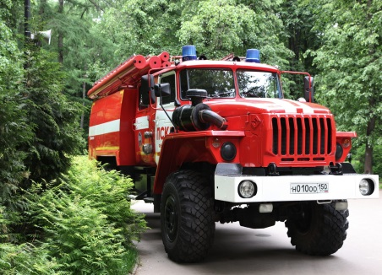
Подпрограмма «Обеспечение мер пожарной безопасности на территории Ефимовского городского поселения»
Содержание и техническое обслуживание противопожарных средств и систем
111,0
Комплекс мер по противопожарной безопасности территории поселения
318,2
Устройство пожарного водоема с подъездом в п.Кожаково (в рамках 147-ОЗ)
305,3
Межбюджетные трансферты
312,0
-повышение уровня пожарной безопасности на территории Ефимовского городского поселения
- улучшение условий для обеспечения первичных мер пожарной безопасности в населенных пунктах муниципального образования;
- восстановление источников наружного противопожарного водоснабжения в населенных пунктах муниципального образования;
- организация проведения противопожарной пропаганды и обучения населения мерам пожарной безопасности;
- повышение уровня пожарной безопасности жилищного фонда на территории Ефимовского городского поселения

Slide 24
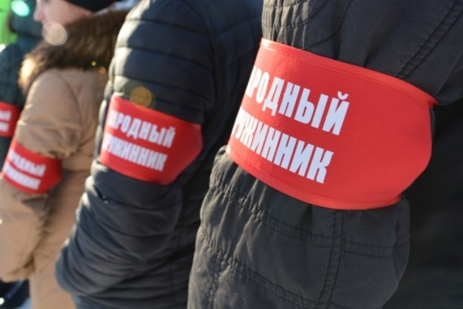
Подпрограмма «Обеспечение правопорядка и профилактика правонарушений на территории Ефимовского городского поселения»
Создание условий для повышения роли населения в обеспечении охраны правопорядка
24,0

Slide 25
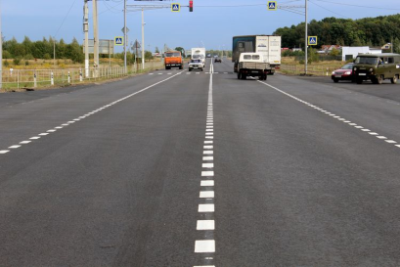
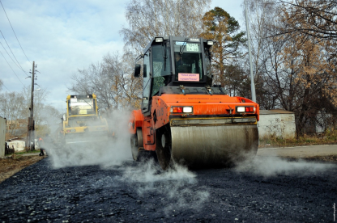
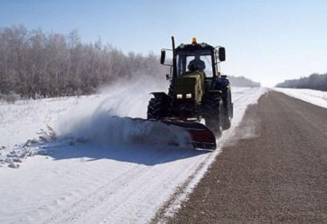
Подпрограмма "Ремонт и содержание автомобильных дорог общего пользования, дворовых территорий, проездов к многоквартирным домам на территории Ефимовского городского поселения"
Содержание автомобильных дорог общего пользования
2 100,0
Ремонт автомобильных дорог общего пользования местного значения поселения
1 100,0
Содержание дорог местного значения вне границ населенных пунктов в границах муниципального района в зимний период
1 920,1

Slide 26
Подпрограмма "Развитие малого и среднего предпринимательства на территории Ефимовского городского поселения»
мероприятия по содействию участия субъектов малого и среднего предпринимательства в выставках, ярмарках, конкурсах, проводимых на территории поселения
20,0
- создание условий для устойчивого функционирования и развития малого и среднего предпринимательства, увеличения его вклада в решение задач социально-экономического развития МО «Ефимовское городское поселение»

Slide 27
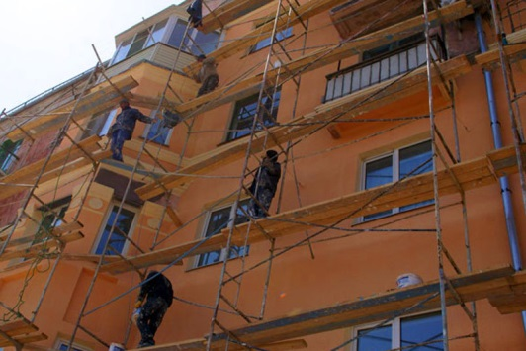
Подпрограмма "Содержание жилищного хозяйства на территории Ефимовского городского поселения "
оплата по договору за отопление пустующих квартир и подвалов в д. Радогощь, текущий ремонт в муниципальных квартирах, обслуживание электростанции в д. Радогощь
1 162,8
ежемесячные отчисления Региональному оператору средств бюджетов поселений, как собственников жилых помещений на капитальный ремонт жилых домов
1 093,6

Slide 28
Подпрограмма "Развитие инженерной инфраструктуры Ефимовского городского поселения "
Покрытие убытков банного хозяйства МУП «Ефимовские тепловые сети», отопление пустующих помещений бани
600,0
Техническое обслуживание газораспределительной сети
551,5
Мероприятия по подготовке к отопительному сезону
620,0

Slide 29
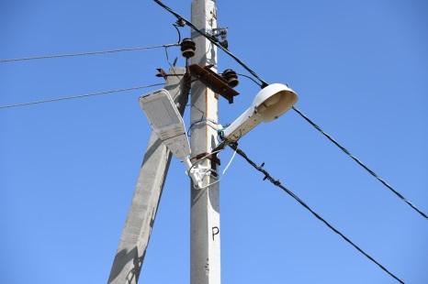
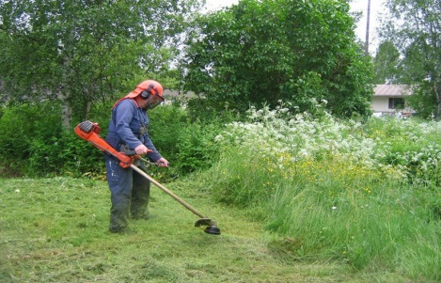
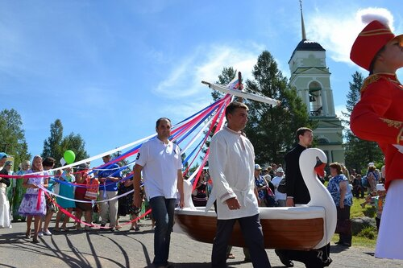
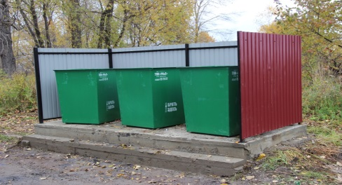
Подпрограмма "Организация благоустройства, содержание мест общего пользования и зелёного хозяйства на территории Ефимовского городского поселения "
расходы на уличное освещение
5 306,2
расходы на озеленение территории поселения
200,0
содержание мест захоронений
480,7
1 503,1

Slide 30
Подпрограмма «Развитие культуры, физической культуры и спорта на территории Ефимовского городского поселения»
Выполнение муниципального задания по оказанию муниципальных услуг МБУ «ЕКДЦ»
14 241,8
Обеспечение стимулирующих выплат работникам культуры
7 405,4
Межбюджетные трансферты
229,0

Slide 31
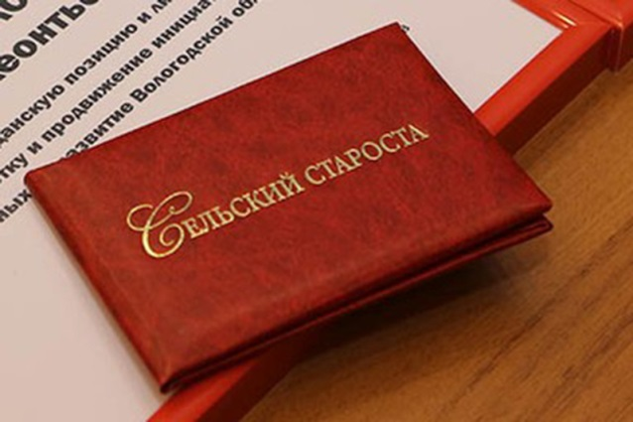
Подпрограмма "Развитие части территории Ефимовского городского поселения "
Софинансирование мероприятий в рамках областного закона №147-оз "О старостах сельских населенных пунктов Ленинградской области и содействии участию населения в осуществлении местного самоуправления в иных формах на частях территорий муниципальных образований Ленинградской области»
3 138,6
- привлечение граждан сельских населенных пунктов к активным формам непосредственного участия в осуществлении местного самоуправления;
- создание комфортных условий жизнедеятельности в сельской местности.

Slide 32
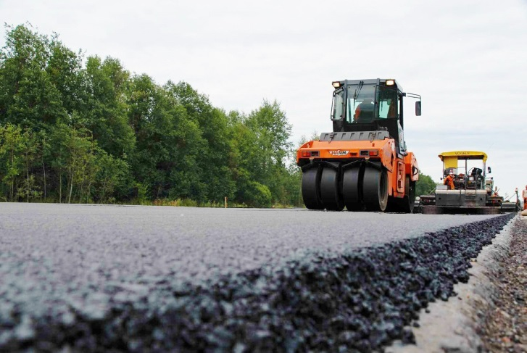
Подпрограмма "Развитие части территории административного центра п. Ефимовский»
Софинансирование мероприятий в рамках Областного закона № 3-оз "О содействии участию населения в осуществлении местного самоуправления в иных формах на территориях административных центров муниципальных образований Ленинградской области«
(ремонт автомобильной дороги в 2021 году )
1 115,0
- привлечение граждан административного центра к активным формам непосредственного участия населения в осуществлении местного самоуправления;
-улучшение условий жизнедеятельности на территории административного центра;

Slide 33
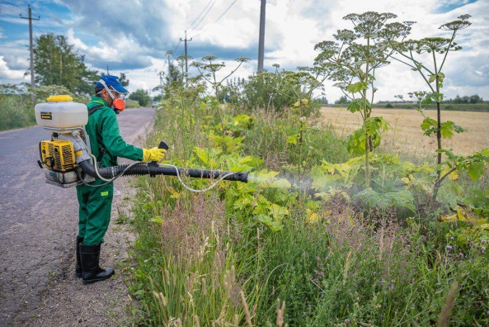
Подпрограмма «Борьба с борщевиком Сосновского на территории Ефимовского городского поселения»
Мероприятия по борьбе с борщевиком и экспертиза
183,7

Slide 34
Непрограммные расходы
17 868,1
44 376,0

Slide 35
Непрограммные расходы
На обеспечение деятельности органов местного самоуправления
14 907,6
Текущие расходы на содержание совета депутатов Ефимовского городского поселения
232,0
Субвенция областного бюджета, выделена на осуществление первичного воинского учета
271,6
межбюджетные трансферты согласно заключенных соглашений на передачу полномочий Бокситогорскому району
1 063,3
Резервный фонд
200,0
Иные непрограммные расходы
1 193,6

Slide 36
Информация подготовлена финансово- экономическим сектором администрации Ефимовского городского поселения

